Slide 1
Сынып : 8 Пән : биология Бөлім : Өсу мен даму - 4 сабақ Сабақ тақырыбы: Эмбриондық даму кезеңдері Сабақ мақсаттары: - Эмбриондық даму сатыларына тән үдерістерді cипаттау - Ұлпалар мен мүшелердің ұрық жапырақшаларынан дамуын түсіндіру

Slide 2
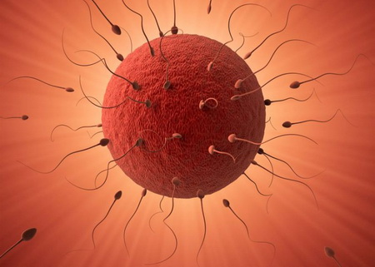
Ұрықтану
Бұл аналық және аталық жыныс жасушаларының қосылу үрдісі, нәтижесінде жаңа ағзаның бастамасы болып табылатын бір жасуша түзіледі.
Нәтиже – ұрықтанған жұмыртқажасуша, немесе зигота

Slide 3
Онтогенез
Эмбриогенез
Постэмбриогенез

Slide 4
Эмбриогенез

Slide 5
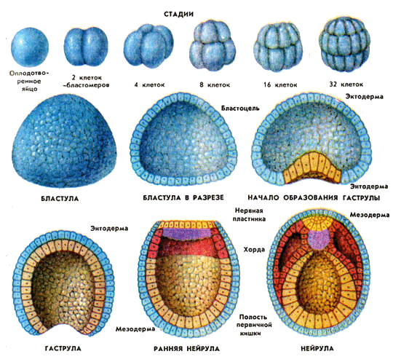
Эмбриондық даму кезеңдері

Slide 6
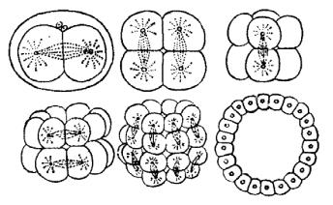
Эмбриондық дамудың кезеңдері (бөлшектену)
Бөлшектену
Зигота
Бластула
Бластоцель
Бластодерма
Морула
Бластомерлер

Slide 7
Эмбриогенез сатылары
Эмбриогенез сатылары | Ерекшеліктері
Бластула
Гаструла
Нейрула

Slide 8
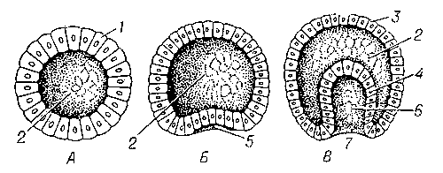
Эмбриондық даму кезеңдері (гаструла)
Гаструляция
Гаструла
Ұрықтық қабаттар
Энтодерма
Эктодерма
Мезодерма
Дифференциация - жасушалардың (өсімдіктер, жануарлар, т.б) басқа жасушалардан ерекшеленіп, мамандануы.

Slide 9
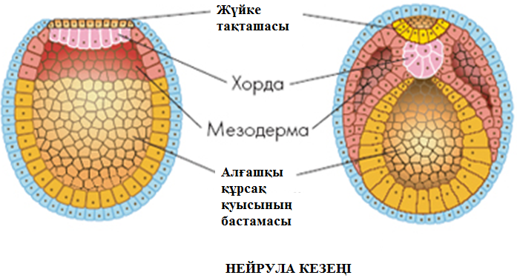
Эмбриондық дамудың кезеңдері (нейрула)
Нейруляция
Нейрула
Жүйке тақташасы
Жүйке түтігі

Slide 10
Ұрық жапырақшалары
Үй тапсырмасына кестені орындаңдар
Ұрық жапырақшалары | Мүшелер
Эктодерма
Мезодерма
Энтодерма

